Slide 1

Projet fin d’étude
Présenté en vue de l’obtention du diplôme AEC en Développement Web.
Sujet :
Conception et réalisation une application web de gestion d’une point de vente café-restaurant LoungeWizard
Réalisée par: Wael Gharbi
Encadrée par: Atef Jbebli
Année Scolaire: 2022-2023

Slide 2
Dédicaces et remerciement
Dédicaces Je dédie ce travail à ma chère famille, que nulle dédicace ne peut exprimer mes sincères sentiments, pour leur patience illimitée, leur encouragement contenu, leur aide, en témoignage de mon profond amour et respect pour ses grands sacrifices.
Remerciement Je veux exprimer par ces quelques lignes de remerciements mes gratitudes envers tous ceux en qui, par leur présence, leur soutien, leur disponibilité et leurs conseils nous avons trouvé courage afin d’accomplir ce projet.

Slide 3
Table de matières
01
02
03
L’objectif de notre projet présenté dans ce rapport est la conception et la réalisation d’une application web de gestion d’une point de vente café restaurant.
Et pour la réalisation de cette tâche, notre choix s’est porté sur UML comme langage de modélisation. Ce présent travail sera structuré en trois chapitres :
Présentation du contexte du Projet
Etude conceptuelle du Projet
Réalisation du Projet

Slide 4
01
Présentation du contexte du Projet

Slide 5
Le but
L’application a pour but de gérer les services de la café- restaurant et réaliser les tâches suivantes :
Gestion des produits
Gestion des catégorie
Gestion des utilisateurs
Gestion des ventes
Réalisation des ventes

Slide 6

Objectif
L'objectif principal de cette application web est de fournir aux gérants de café et de restaurant un outil complet et efficace pour faciliter la gestion de leur établissement. Elle vise à simplifier le processus de passation des commandes et d'encaissement des paiements, en offrant une interface conviviale et intuitive. L'application permet également aux gérants de gérer facilement les produits, les catégories et les utilisateurs, ce qui contribue à une organisation plus efficace. De plus, la partie analytique de l'application offre une visibilité en temps réel sur les chiffres d'affaires et les quantités vendues, permettant aux gérants de prendre des décisions éclairées pour optimiser les performances et maximiser la rentabilité de leur entreprise. En résumé, l'objectif de cette application web est de simplifier les opérations quotidiennes des gérants de café et de restaurant, tout en leur fournissant des outils d'analyse précieux pour prendre des décisions stratégiques.

Slide 7

Description de l’existant
L’étude de l’existant est une phase importante pour bien comprendre le système actuel et définir ses objectifs. Pour chaque module, il sera question d’effectuer une description précise de l’existant en énumérant les principaux acteurs impliqués, les principaux documents manipulés et les moyens de traitements utilisés.
Avant d’aborder cette étape importante, il s’avère nécessaire de circonscrire le périmètre de notre étude. Dans le cadre de ce projet, les principaux modules étudiés sont là :
Gestion des produits
Gestion des ventes
Gestion des catégories
Gestion des Utilisateurs

Slide 8
Critique de l’existant
Gérer un restaurant sans technologie serait une tâche extrêmement difficile et laborieuse. L'absence de solutions technologiques modernes rendrait le processus de vente, la gestion des produits et des catégories beaucoup plus complexe et inefficace. Voici quelques critiques concernant la gestion d'un restaurant sans technologie :
Prise de commandes : Sans l'utilisation de systèmes informatisés, les serveurs devraient prendre les commandes à la main et les transmettre manuellement à la cuisine. Cela entraînerait un risque accru d'erreurs et de malentendus, ce qui pourrait nuire à l'expérience des clients.
Suivi des ventes : Sans technologie pour enregistrer et analyser les ventes, il serait difficile d'obtenir des données précises sur les performances du restaurant. Cela compliquerait la prise de décisions stratégiques et l'identification des tendances et des préférences des clients.
Communication interne : Les employés devraient se fier à des méthodes de communication traditionnelles, telles que les feuilles de papier ou les tableaux d'affichage, ce qui pourrait entraîner des retards et des malentendus dans les informations transmises.

Slide 9
Solutions proposée
Une solution efficace pour gérer un restaurant de manière optimale serait d'adopter une application web complète qui combine les fonctionnalités d'un système de point de vente (POS), d'un gestionnaire de catégories et de produits, ainsi que d'un outil d'analyse. Cette application faciliterait la prise de commandes précise, l'organisation des produits, la gestion des stocks et fournirait des outils d'analyse pour comprendre les tendances de vente et prendre des décisions stratégiques éclairées. En utilisant cette application, les propriétaires de restaurant pourraient améliorer l'efficacité opérationnelle, éviter les erreurs et les pénuries, tout en maximisant les bénéfices.

Slide 10
02
Etude conceptuelle

Slide 11
La conception d’un système d’information est une étape fondamentale dans le processus de conduite du projet Cette activité de conception doit suivre une méthode appropriée au contexte du sujet. Dans ce chapitre, on va présenter la méthode de conception utilisée pour notre application. Puis expliquer les principaux modèles de conception du système tout en précisant les principaux diagrammes.
(a) Les besoins fonctionnels
Globalement, les besoins fonctionnels pour la gestion d'un restaurant comprennent la prise de commandes, la gestion des catégories et des produits, l'analyse des données de vente, la génération de rapports et la gestion des utilisateurs.
(b) Les besoins non fonctionnels
Les besoins non fonctionnels d'une application web pour la gestion d'un restaurant incluent la performance, la sécurité, la convivialité, la disponibilité, la scalabilité, l'intégration, le support et la maintenance, garantissant une expérience utilisateur optimale et une gestion efficace du restaurant.

Slide 12
Besoin Fonctionnel
Gestion des produits :
(a) Ajouter un produit
L'administrateur peut ajouter un nouveau produit dans la liste des produits en enregistrant ses informations et en affectant le nom, la catégorie, une photo de produit, le prix et une description.
(b) Modifier un produit
L’administrateur peut modifier un produit dans le cas d’un changement
(c) Supprimer un produit
L’administrateur peut supprimer un produit dans la liste des produits
(d) Chercher un produit
L’administrateur peut chercher un produit avec son nom.

Slide 13
Besoin Fonctionnel
2. Gestion des Catégories
(a) Ajouter une Catégorie
L’administrateur peut ajouter une nouvelle catégorie dans la liste des catégories en enregistrant son nom.
(b) Modifier une Catégorie
L’administrateur peut modifier une catégorie dans le cas d’un changement.
(c) Supprimer une Catégorie
L’administrateur peut supprimer une catégorie dans la liste des catégories.
(d) Chercher une Catégorie
L’administrateur peut chercher une catégorie avec son nom.

Slide 14
Besoin Fonctionnel
3. Gestion des utilisateurs
(a) Ajouter un Utilisateur
L’administrateur peut ajouter un nouvel utilisateur dans la liste des utilisateurs en enregistrant son nom et son mot de passe.
(b) Modifier un Utilisateur
L’administrateur peut modifier un utilisateur dans le cas d’un changement
(c) Supprimer un Utilisateur
L’administrateur peut supprimer un utilisateur dans la liste des utilisateurs
(d) Consulter les Utilisateurs
L’administrateur peut consulter facilement à la liste des utilisateurs.

Slide 15
Besoin Fonctionnel
4. Gestion des ventes
(a) Réaliser une vente
L’administrateur et le caissier peut réaliser une vente grâce à la partie de caisse de notre application
(b) Modifier une vente
L’administrateur et le caissier peuvent modifier une vente de l’état non encaisser à encaisser.
(c) Annuler une vente
L’administrateur peut annuler ou bien supprimer une vente en cas d’erreur humaine.
(d) Consulter les Ventes
L’administrateur peut consulter l’historique de vente ainsi que les graphes analytiques.

Slide 16

Analyse des besoins
(a) Choix d’une méthodologie
Dans le cadre de notre projet de fin d’étude, on va opter pour une méthode orientée objet basée sur UML. Avant de présenter la démarche choisie, on commence par un bref aperçu de l’approche objet et du langage UML.
(b) L’approche objet
Elle a pour but de modéliser des propriétés statiques et dynamiques de l’environnement dans lequel sont définis les besoins appelés domaine du problème. Le couplage devient alors dynamique et les évolutions fonctionnelles ne remettent plus en cause la structure alors dynamique statique du logiciel, ce qui réduit la distorsion entre le réel et le système informatique.

Slide 17
Description du langage uml (unified modeling language)
UML représente l’état des langages de modélisation objet. Il fournit le fondement pour spécifier, construire, visualiser et décrire les artefacts d’un système informatique.
Alors UML peut substituer sans perte d’information, les autres modélisations orientées objet des notations celle de BOOCH, OMT ou encore OOSE. Il se place comme le successeur naturel des notations définies dans le cadre de ces méthodes ; il s’est d’ailleurs imposé à la fois auprès des utilisateurs et sur le terrain de la normalisation.
UML offre une multitude des diagrammes structurels et comportementaux pour représenter respectivement des vues statiques et dynamiques d’un système. En effet, un diagramme donne à l’utilisateur un moyen de visualiser et de manipuler des éléments de modélisation. On présente dans ce qui suit les diagrammes d’UML.

Slide 18
Identification et présentation des cas d'utilisation
Définition
Les diagrammes des cas d’utilisation décrivent sous forme d’action et de réaction, le comportement du système de point de vue utilisateur, ils permettent de définir les limites et les relations entre le système et son environnement et ils recouvrent toutes les phases de développement depuis le cahier des charges jusqu’ à l’implémentation.
Un cas d’utilisation représente l’utilisation et le fonctionnement du système.
On va commencer par identifier les acteurs qui interagissent avec le système. Par la suite, nous allons présenter les fonctionnalités attendues de la part du système.

Slide 19

Acteurs
(a) Administrateur
Étant l’acteur principal, l’administrateur peut effectuer plusieurs fonctionnalités à savoir : gestion des produits, gestion des catégories, gestion des utilisateurs et gestion des ventes.
(b) Caissier
Le caissier est l’acteur secondaire dans notre étude. Il peut passer des commandes pour être encaisser au futur, il peut encaisser ces mêmes commandes et il peut consulter les commandes non encaissées sur son nom.

Slide 20

Les cas d’utilisation
Les cas d'utilisation permettent de représenter le fonctionnement du système vis-à-vis de l'utilisateur. Il s’agit d’une vue du système dans son environnement extérieur. Chaque cas d’utilisation peut être spécifié sous forme de séquences d’informations entrantes et sortantes, indiquant l’aspect dynamique du système.
Dans le figure suivant, on va inspecter le diagramme de cas d’utilisation global

Slide 21
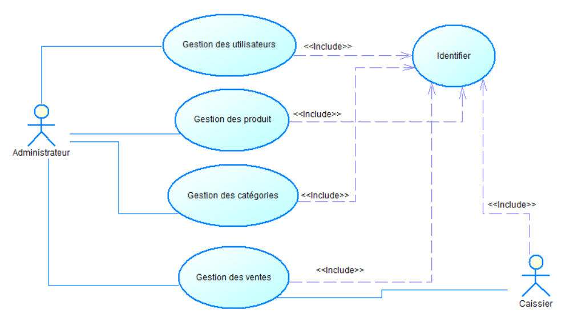

Slide 22
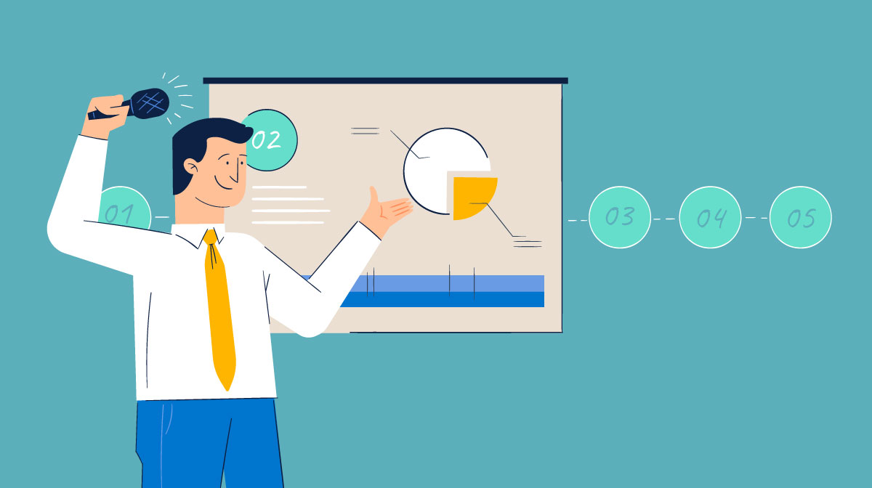
Diagramme de classes
Un diagramme de classes UML décrit les structures d’objets et d’informations utilisées sur notre site web, à la fois en interne et en communication avec ses utilisateurs. Il décrit les informations sans faire référence à une implémentation de nombreuses manières, comme les tables de bases de données.

Slide 23
Diagramme de classes
En général un diagramme de classe peut contenir les éléments suivants :
Les classes : une classe représente la description formelle d’un ensemble d’objets ayant une sémantique et des caractéristiques communes. Elle est représentée en utilisant un rectangle divisé en trois sections. La section supérieure est le nom de la classe. La section centrale définit les propriétés de la classe alors que la section de base énumère les méthodes de la classe.
Les associations : une association est une relation entre deux classes ou plus, qui décrit les connexions structurelles entre leurs instances. Une association indique donc que des liens peuvent exister entre des instances des classes associées.
Les attributs : les attributs représentent les données encapsulées dans les objets des classes. Chacune de ces informations est définie par un nom, un type de données, une visibilité et peut être initiale. Le nom de l’attribut doit être unique dans la classe.

Slide 24
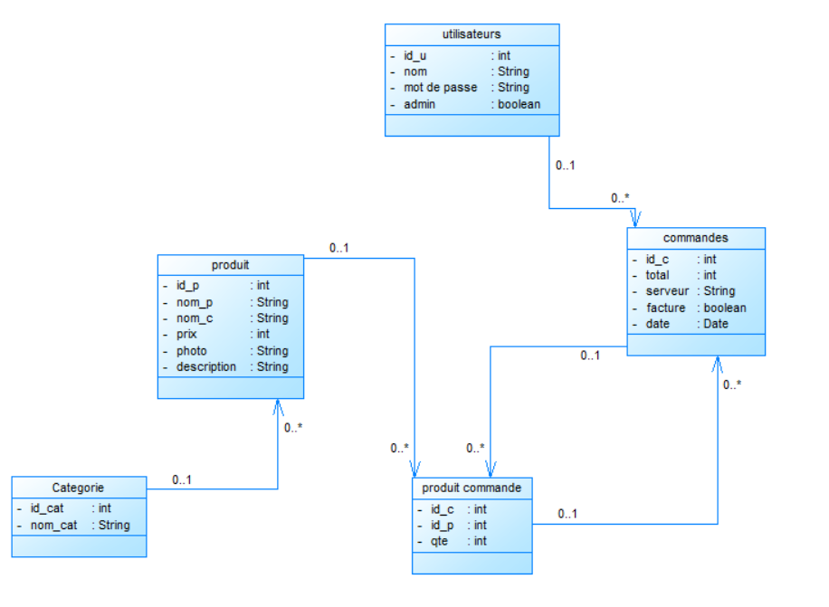

Slide 25

Conclusion
Dans ce chapitre nous avons fait l’analyse et la présentation des principaux diagrammes de conception. Dans le chapitre suivant, nous aborderons la dernière partie qui représente la partie réalisation de notre site web, en nous basant sur les mécanismes et les solutions déterminées dans la phase conception.

Slide 26
03
Réalisation du Projet

Slide 27
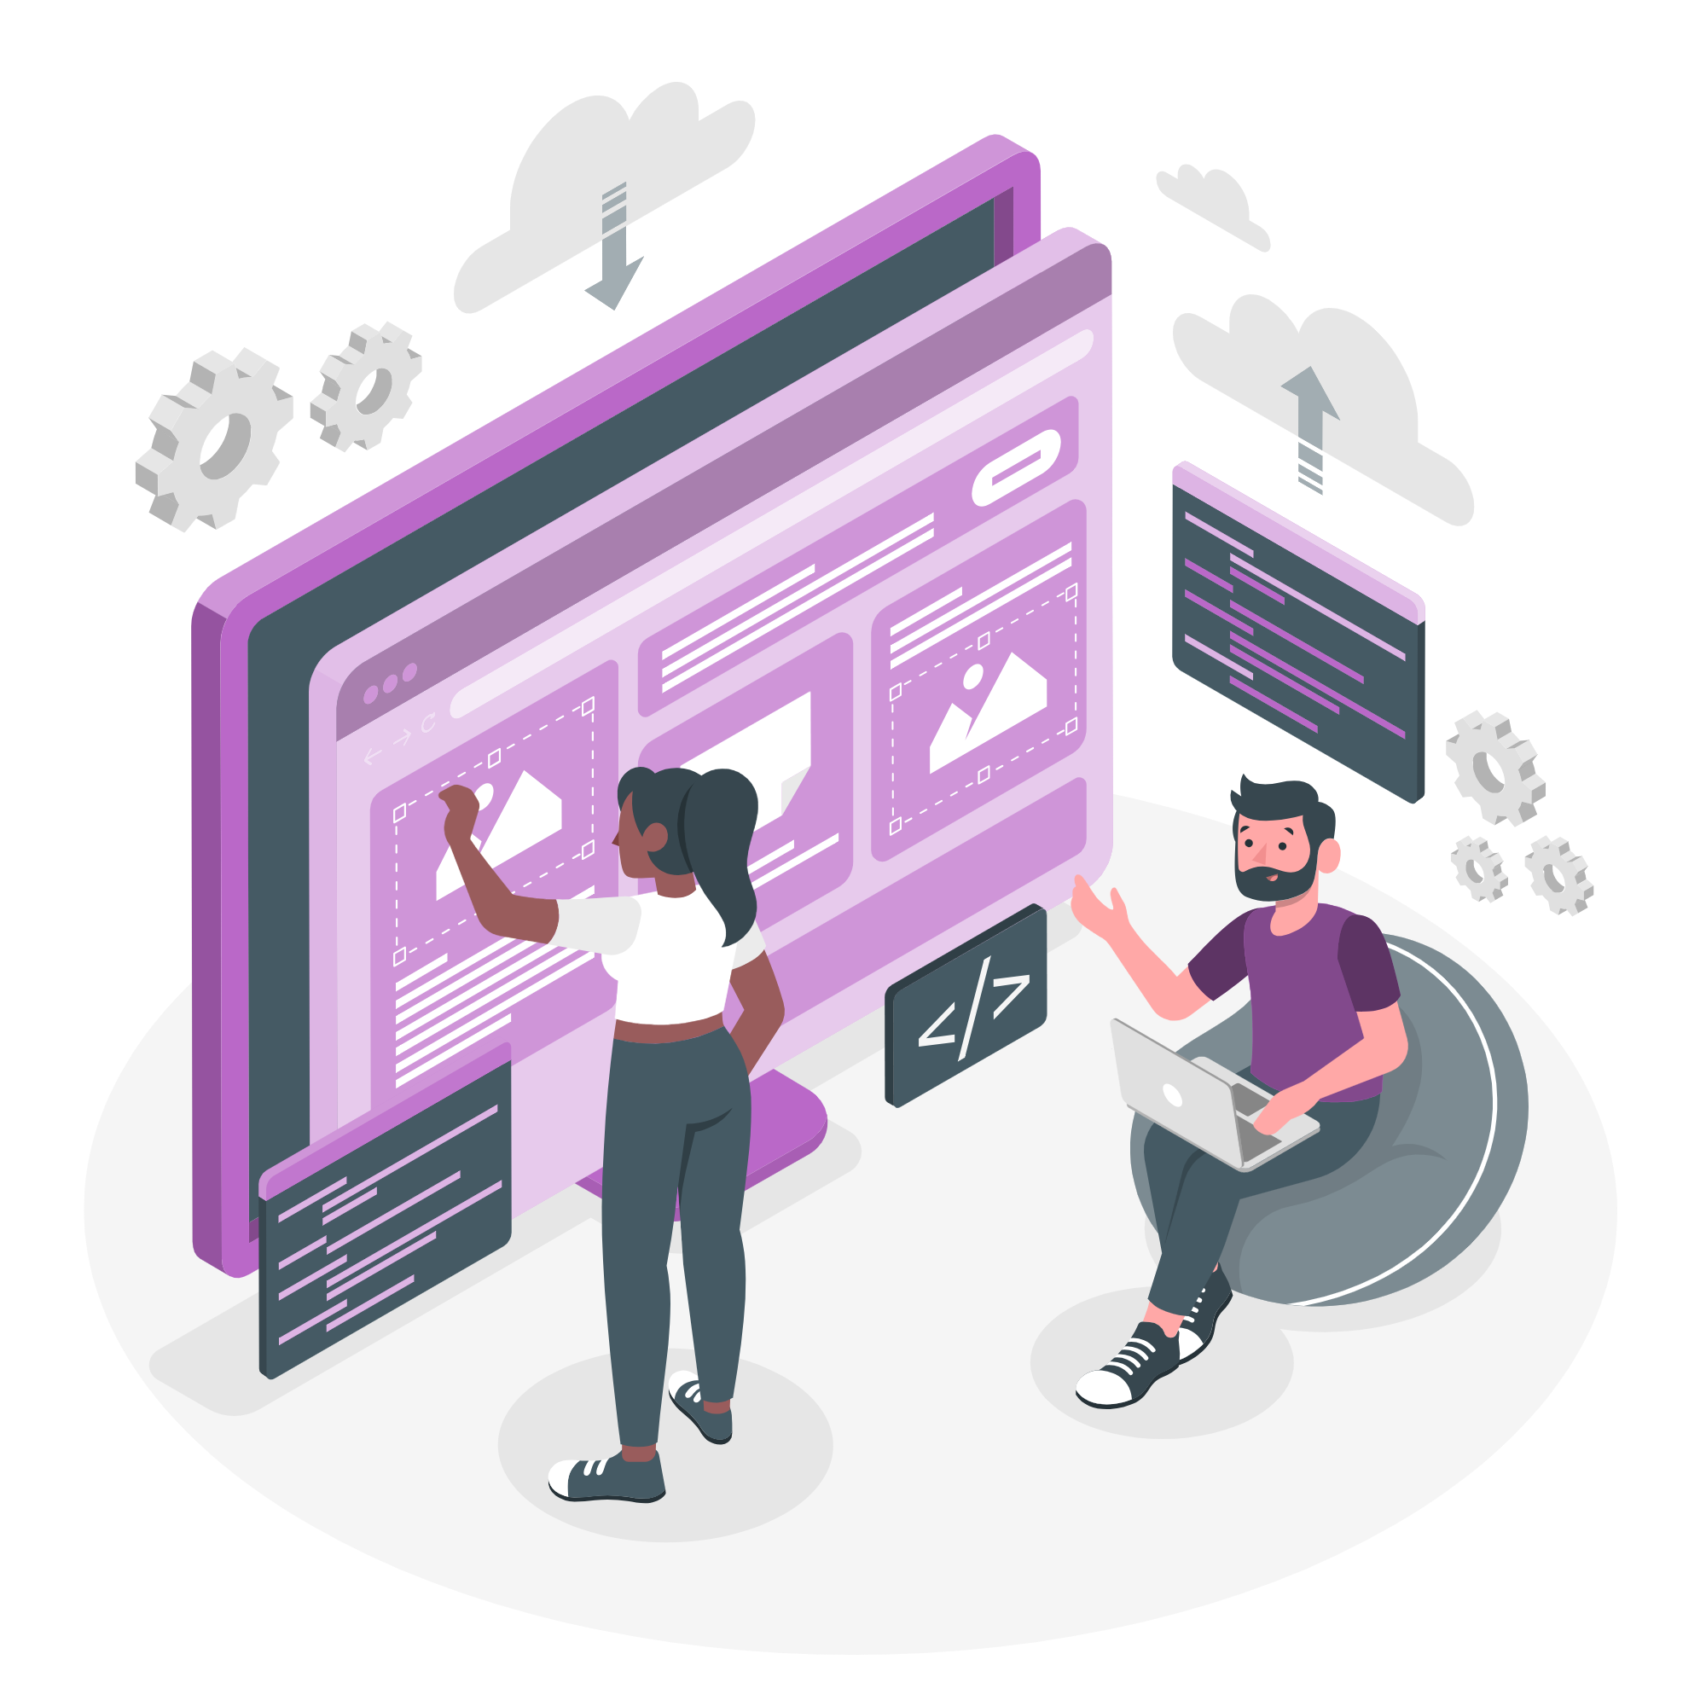
Application Web
En informatique, une application web (aussi appelée web application, de l’anglais) est une application manipulable directement en ligne grâce à un navigateur web et qui ne nécessite donc pas d’installation sur les machines clientes, contrairement aux applications mobiles.

Slide 28
Les avantages des applications web
(+) Aucune installation pour l’utilisateur
(+) Mises à jour simplifiées
(+) Mises à jour plus fréquentes
(+) Une meilleure expérience utilisateur
(+) Calcul de données capable de monter en charge
(+) Sécurité des contenus
(+) Un accès plus rapide

Slide 29
Les inconvénients des applications web
(-) Web Connect
L’application est obligée d’être connecté à internet pour pouvoir utiliser le service web.
(-) Erreur Web
En cas de suppression de service web, L’application entraînera une erreur.
(-) Limitation Web
Les services Web souffrent de performances faibles comparées à d’autres approches de l’informatique répartie.

Slide 30

Environnement de travail
(a) Environnement matériel
Le développement de l’environnement matériel est caractérisé par :
• PC Portable : Lenovo
• Système d’exploitation : Windows 11
• Mémoire : 8.00 Go
• Processeur : 2.40 GHZ

Slide 31



(b) Choix et technologies utilisées
Les outils logiciels, les langages et les différentes technologies utilisées pour la réalisation de notre projet sont les suivants :
WampServer
est une plate-forme de développement Web sous Windows pour des applications Web dynamiques à l’aide du serveur Apache2, du langage de scripts PHP et d’une base de données MySQL. Il possède également PHPMyAdmin pour gérer plus facilement vos bases de données.
Visual Studio Code
est un éditeur de code source léger, mais puissant, qui s'exécute sur votre bureau et est disponible pour Windows, MacOs et Linux.
PHP : hypertexte Préprocesseur
plus connu sous son single PHP, est un langage de programmation libre, principalement utilisé pour produire des pages Web dynamiques via un serveur HTTP, mais pouvant également fonctionner comme n'importe quel langage interprété de façon locale. PHP est un langage impératif orienté objet.

Slide 32


4. MySQL
MySQL en français est une base de données relationnelle open source qui est largement utilisée dans le développement web et d'autres applications. MySQL est un acronyme pour "Structured Query Language" (Langage de Requête Structurée) en anglais, qui se traduit en français par "Langage de Requête Structurée".
5. JavaScript
est un langage de programmation qui permet de créer du contenu mis à jour de façon dynamique, de contrôler le contenu multimédia, d'animer des images, et tout ce à quoi on peut penser. Bon, peut-être pas tout, mais vous pouvez faire bien des choses avec quelques lignes de JavaScript.

Slide 33


(c) Outil de réalisation du rapport :
Les outils logiciels, les langages et les différentes technologies utilisées pour la réalisation de notre projet sont les suivants :
Microsoft Powerpoint
un processeur de texte commercial largement utilisé par Microsoft. Microsoft Word est un composant du logiciel Microsoft office suite de productivité, mais peut également être acheté en tant que produit autonome.
Il a été initialement lancé en 1983 et a été révisé à plusieurs reprises. Microsoft Word est disponible pour les systèmes d’exploitation Windows et Macintosh.
Power AMC
Il représente un logiciel qui nous permet de modéliser les traitements informatiques et leurs bases de données associées et qui gère la plupart des diagrammes spécifiés dans la norme UML2.0, elle est basée sur le langage de modélisation UML (Unified Modelling Language) que nous avons adopté pour toute la suite de notre travail.

Slide 34
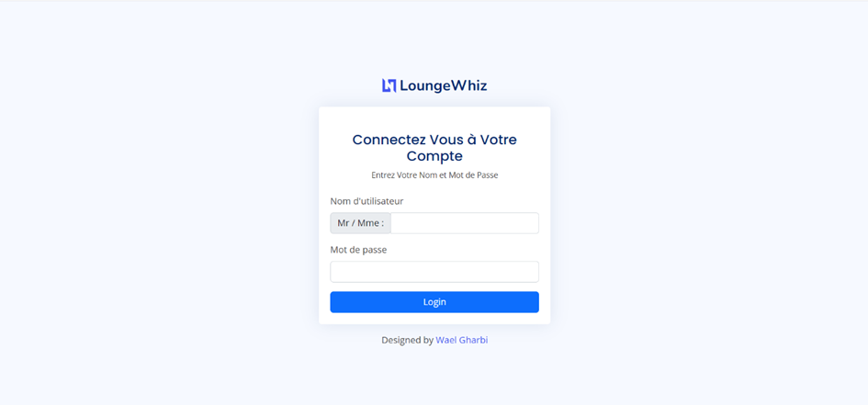
Présentation des interfaces
(1) Interface Identification
Cette interface représente la page d’authentification pour l’administrateur et le caissier ou bien le serveur.

Slide 35
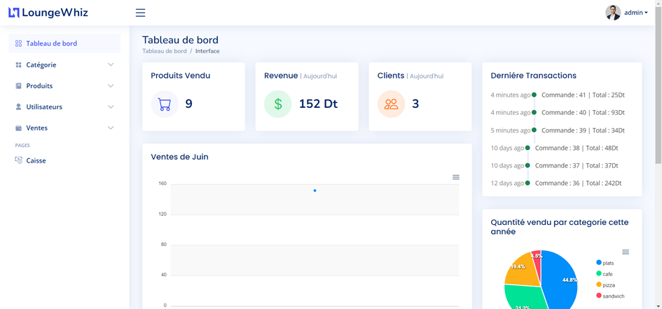
Présentation des interfaces
(2) Interface Administrateur
Cette interface représente la page d’accueil de l’administrateur où il peut trouver plusieurs graphes analytiques concernant les ventes.

Slide 36
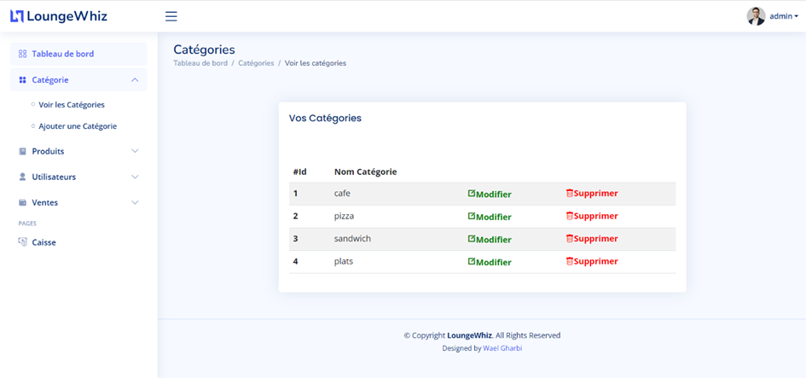
Présentation des interfaces
(3) Interface Gestion des Catégories
Cette interface représente la liste des catégories, on peut modifier le nom d’une catégorie ou bien le supprimer.

Slide 37
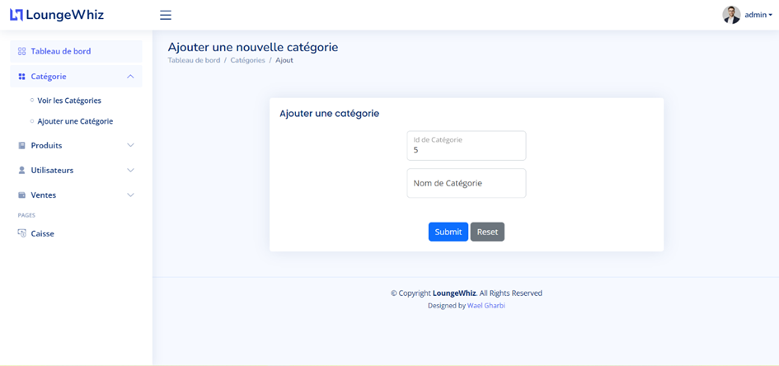
Présentation des interfaces
(4) Interface d’ajout d’une nouvelle catégorie
Cette interface nous permis d’ajouter une nouvelle catégorie à la base et le système nous donne un numéro d’identifiant automatiquement.

Slide 38
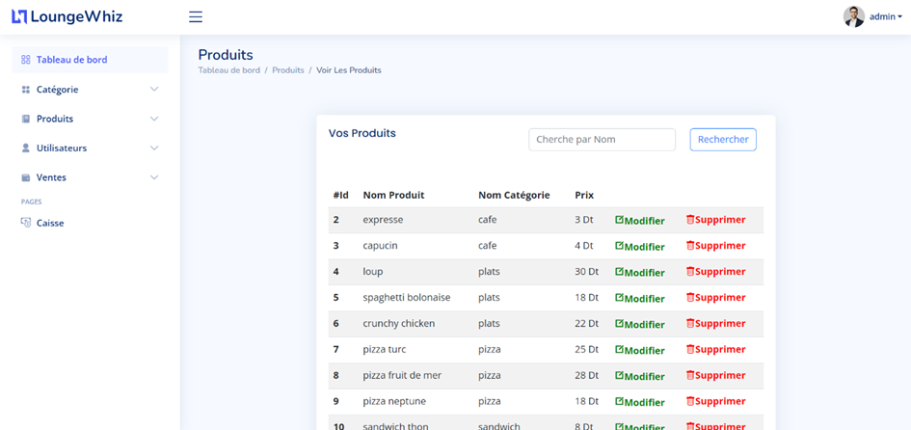
Présentation des interfaces
(5) Interface gestion produit
Cette interface représente la liste des produits enregistrée dans la base. On a l’option de modifier un produit ou bien le supprimer.

Slide 39
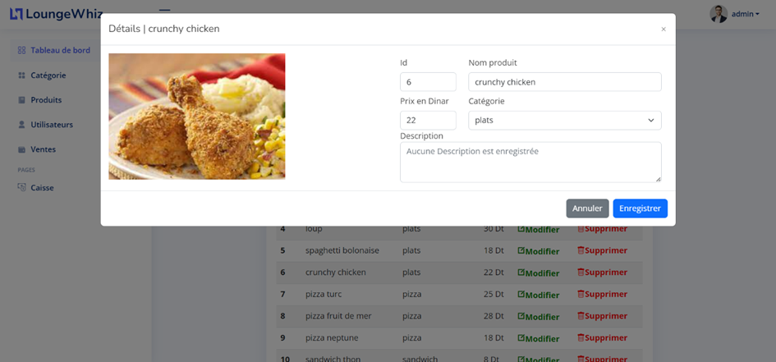
Présentation des interfaces
(6) Interface modification produit
Cette interface représente le formulaire qui nous permis de modifier un produit, on peut changer tout sauf l’image et l’identifiant.

Slide 40
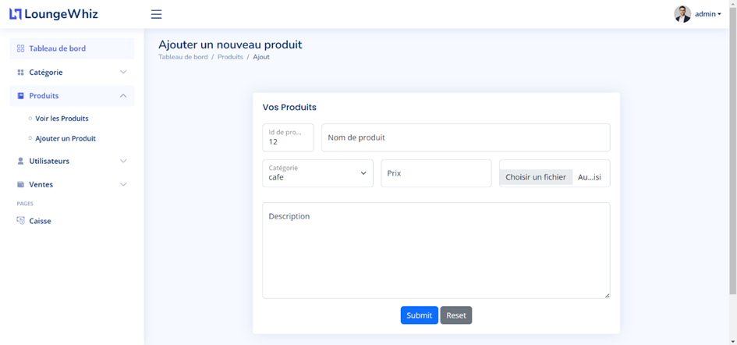
Présentation des interfaces
(7) Interface Ajout Produit
Cette interface nous permis d’ajouter un nouveau produit à la base et le system nous donne un nouvel identifiant automatiquement.

Slide 41
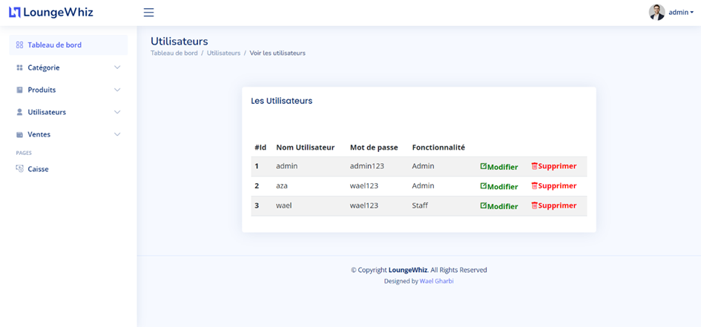
Présentation des interfaces
(8) Interface gestion utilisateurs
Cette interface représente la liste des utilisateurs enregistrée dans la base. Il nous donne la possibilité de modifier le nom, le mot de passe et la fonctionnalité d’un utilisateur sélectionnée et il nous donne aussi la possibilité de le supprimer aussi

Slide 42
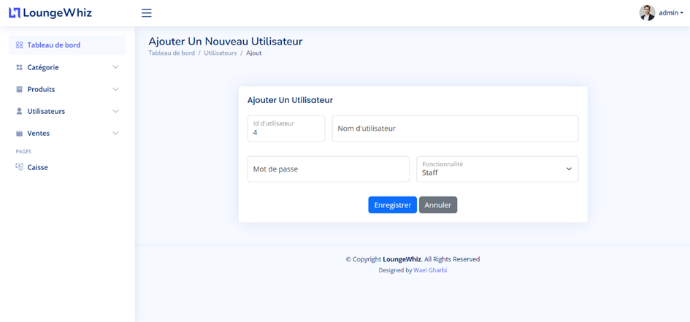
Présentation des interfaces
(9) Interface Ajout utilisateurs
Cette interface nous permis d’ajouter un nouvel utilisateur à la base avec un identifiant unique et fonctionnalité.

Slide 43
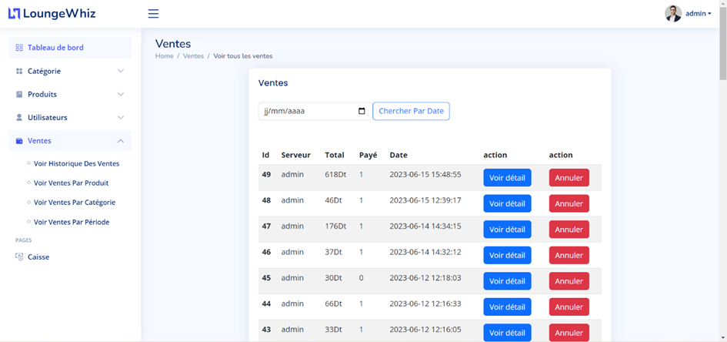
Présentation des interfaces
(10) Interface Historique de vente
Cette interface représente tout l’historique des ventes avec ses détails et la possibilité d’annuler et supprimer une vente de la base. On peut aussi chercher les ventes d’un jour spécifique.

Slide 44
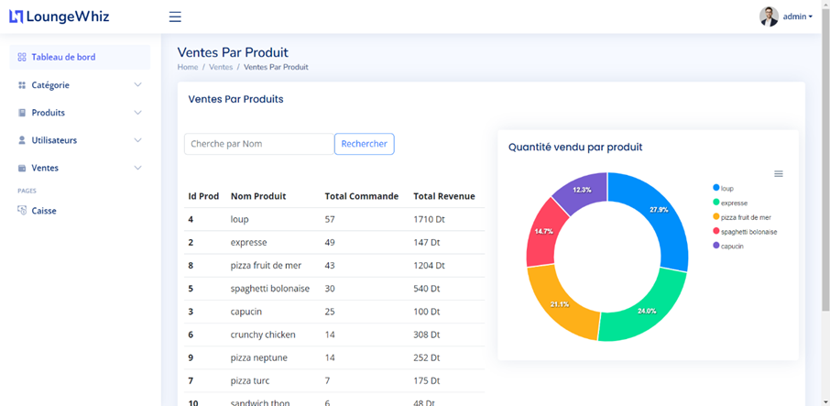
Présentation des interfaces
(11) Interface ventes par produit
Cette interface représente les meilleures ventes par produits avec un table qui nous informe des quantités totales et les revenues totales. On a aussi un graphe qui représente la même chose. Il nous permit aussi de chercher les détails de vente d’un produit spécifique.

Slide 45
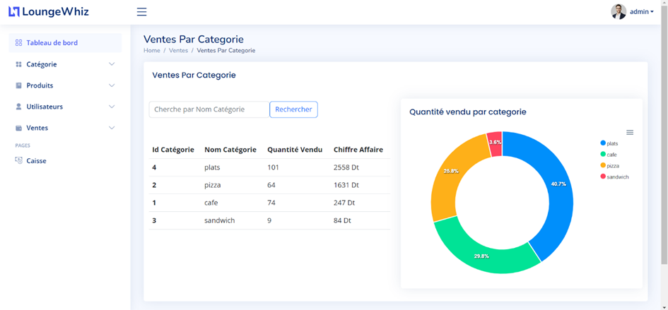
Présentation des interfaces
(12) Interface ventes par produit
Cette interface représente les meilleures ventes par catégorie avec un table qui nous informe des quantités totales et les revenues totales. On a aussi un graphe qui représente la même chose. Il nous permit aussi de chercher les détails de vente d’une catégorie spécifique.

Slide 46
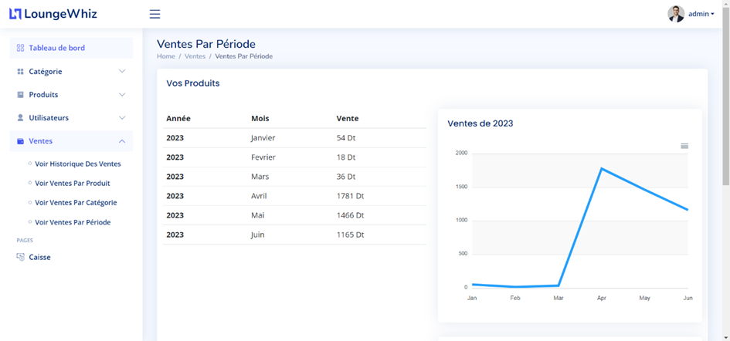
Présentation des interfaces
(13) Ventes par période
Cette interface représente les ventes par année et mois dans le premier tableau et le premier graphe exprime la même chose. Le deuxième tableau représente les ventes du mois courant et même chose pour son graphe.

Slide 47
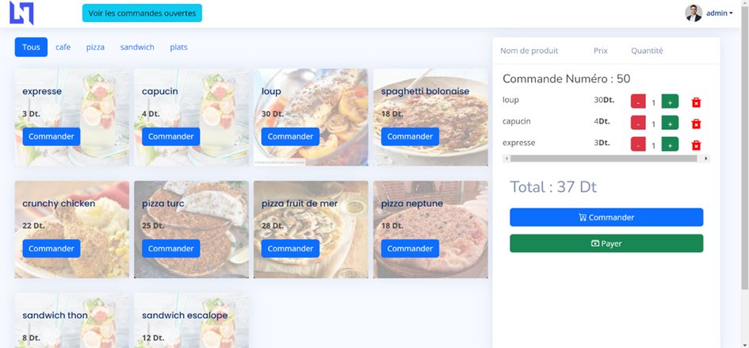
Présentation des interfaces
(14) Interface caisse
Cette interface représente la caisse où les opérations de ventes s'enregistrer. Il nous donne l’option de recherche tous les produits ou bien les filtrer selon les catégories. La partie gauche de l’écran nous affiche les produits choisis, leurs prix et quantités et le total de facture avec l’option de facturer directement la commande ou bien le met en attente pour encaissement, on peut trouver cette partie quand on clique sur le bouton à le haut de page.

Slide 48
Conclusion générale
Notre projet de fin d’études nous a permis de dégager beaucoup d’expérience et de faire un grand pas du théorique vers le pratique puisqu’il y a une large distance entre l’informatique aux champs de la professionnelle. C’est une bonne occasion pour bien développer et exploiter nos capacités d’observation, d’analyse, de rédaction et de programmation.
Il nous a permis d’améliorer et d’approfondir notre connaissance requise durant nos six mois d’études.
En concluant, il serait important de noter que des améliorations peuvent être introduites au niveau d’application. Entre autres les possibilités d’ajouter la gestion d’emplois de temps, d’introduire d’autres interfaces publicitaires et aussi le développement d’un système de communication entre les contacts sécurisés.

Slide 49
Merci pour votre attention

